Slide 1
Эволюция органического мира
Кириленко Анастасия Анатольевна,
учитель биологии МБОУ Аксайского района гимназия № 3, автор пособий по биологии издательства «Легион»

Slide 2
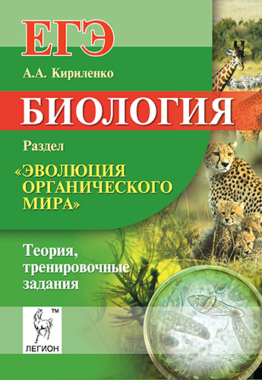

Эволюция органического мира

Slide 3
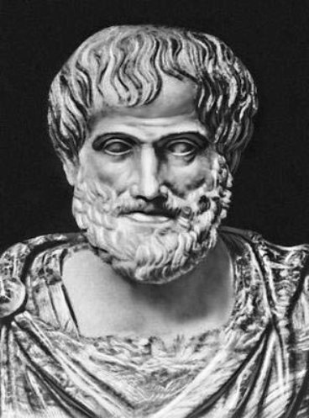
Античность
Аристотель –
древнегреческий философ

Slide 4
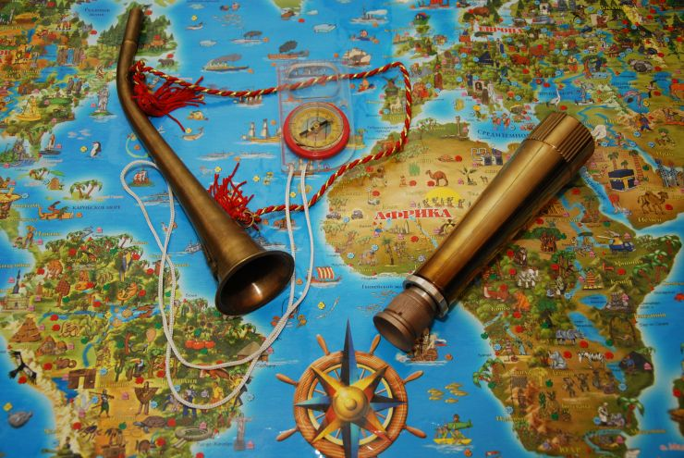
Эпоха Великих географических открытий

Slide 5
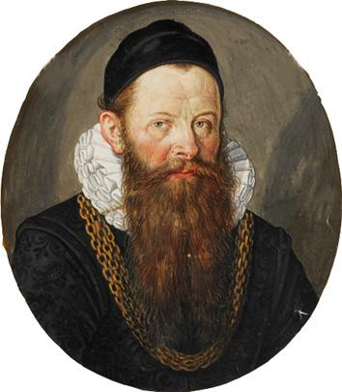
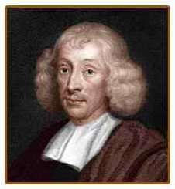
XVI – XVII вв.
Каспар Баугин | Джон Рей

Slide 6
XVIII – XIX вв.
Направления в биологии
Креационизм
К. Линней,
Ж. Кювье
Трансформизм
Ж.Б. Ламарк,
Ж. Бюффон

Slide 7
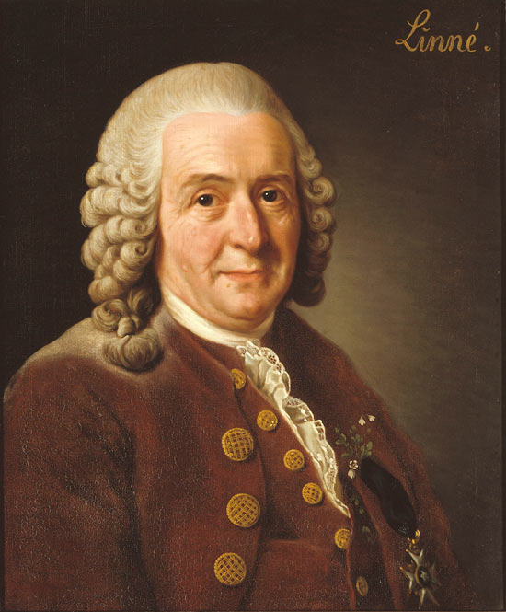
Карл Линней
1707 - 1778

Slide 8
«+» | «-»
Принципы классификации | Один признак
Вид | Земноводных и Рептилий поместил в один класс – Гады
Описал более 8 тыс.видов растений | Паукообразные и ракообразные попали в класс Насекомые
Виды → роды → отряды → классы | Система животных была нисходящей
Бинарная номенклатура | Система растений и животных искусственные
Совершенная система органического мира
Человека поместил в отряд приматов

Slide 9
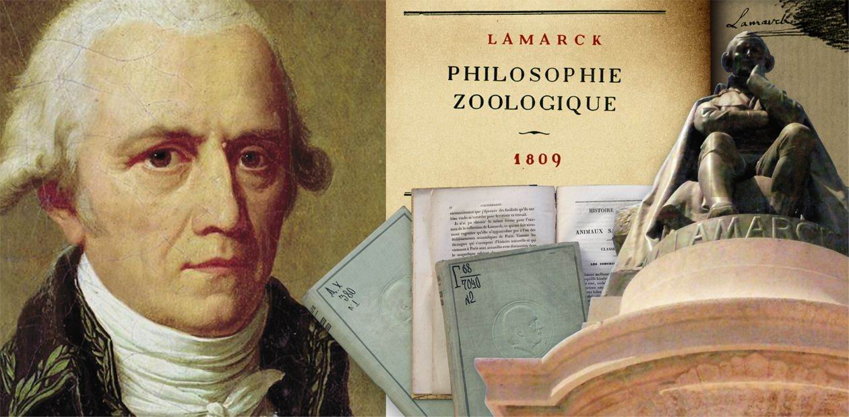
Жан Батист Ламарк
1744 - 1829

Slide 10
«+» | «-»
Первая эволюционная теория | Не раскрыл причины эволюции
Усложнение организации как результат эволюции | Адекватное прямое воздействие среды
Развитие и усложнение природы по принципу градации | Стремление организмов к самосовершенствованию
Систематика животных «от простого к сложному» | Наследование благоприобретённых признаков
Восходящая классификация
Термин «биология»

Slide 11
Предпосылки возникновения учения Ч. Дарвина
Социально-экономические
Капитализм: спрос на сырьё для промышленности → рост населения городов → спрос на продукты питания → развитие селекции
Экономическое учение А. Смита о свободной конкуренции
Учение Т. Мальтуса о народонаселении

Slide 12
Предпосылки возникновения учения Ч. Дарвина
Естественнонаучные
Основы палеонтологии, теория о типах строения животных (Ж. Кювье)
Сравнительная анатомия и морфология
Клеточная теория (Т. Шванн, М. Шлейден)
Сравнительная эмбриология (К. Бэр)
Эволюция космических тел (Э. Кант)
Закон сохранения энергии
Теория строения органических соединений (А.М. Бутлеров)
Принцип атомного строения химических элементов

Slide 13
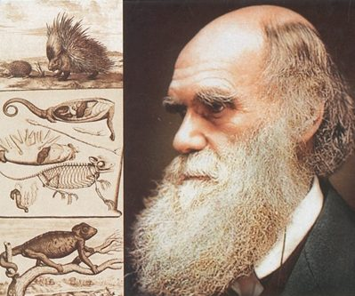
Чарльз Дарвин
1809 - 1882

Slide 14
Механизмы эволюционного процесса по Ч. Дарвину
Наблюдения | Выводы | Движущие силы эволюции
1. Стремление организмов каждого вида к размножению в геометрической прогрессии | 1. | Естественный отбор
2. Более или менее постоянная численность взрослых особей каждого вида |  | Борьба за существование
3. Для живых организмов характерна изменчивость, которая играет существенную роль в изменяющихся условиях среды | 2. | Наследственная изменчивость

Slide 15
Основные положения учения Ч. Дарвина
Синтетическая теория эволюции
Стр. 24
Стр. 25 – 26
Сравнение основных положений учения
Ч. Дарвина и СТЭ
Стр. 27

Slide 16
Вид. Структура вида
Вид | совокупность особей, сходных по морфологическим свойствам, имеющих общее происхождение, приспособленных к определённым условиям жизни, занимающих в природе определённую область – ареал, способных свободно скрещиваться и давать плодовитое потомство
Популяция | группа особей одного вида, свободно скрещивающихся между собой и населяющих определённую территорию относительно обособленно от других групп особей того же вида

Slide 17
Вид. Критерии вида
Морфологический | сходство внешнего и внутреннего строения особей одного вида (размеры организма, окраска, масса, наличие копыт, рогов и т. п.)
Генетический | сходство числа и структуры хромосом (одинаковый кариотип)
Биохимический | сходство химического состава (белков, нуклеиновых кислот и др.) и биохимических реакций у особей одного вида
Физиологический | сходство всех жизненных процессов, прежде всего сходство размножения у особей одного вида (сроки, плодовитость)
Экологический | вид занимает свою экологическую нишу, то есть вид существует только в определённых условиях (местообитание, определённая функциональная роль в экосистеме, сходные биотопы, сходная реакция на действие экологических факторов, использование одинаковых ресурсов)
Географический | вид занимает определённую географическую область – ареал (территория распространения вида)
Этологический | сходство в поведении особей одного вида

Slide 18
Какие критерии вида описаны в тексте?
Птица киви населяет густые сырые леса Новой Зеландии. Из всех бескилевых птиц киви самая маленькая (высота 55 см, масса до 3,5 кг). Крылья практически отсутствуют, их остатки скрыты в волосовидном оперении. Ноги короткие и широко расставлены, так что киви передвигается как заводная игрушка. Клюв длинный, ноздри смещены к концу. Питаются киви в основном земляными червями, находя добычу с помощью обоняния. Самка обычно откладывает одно огромное (до 500 г) яйцо в плоское гнездо. Насиживает яйцо самец.

Slide 19
Какие критерии вида описаны в тексте?
морфологический критерий – описаны строение, размеры и масса тела; особенности оперения;
экологический критерий – описаны места обитания (густые сырые леса) и особенности питания;
физиологический критерий – описаны особенности размножения;
географический критерий – описан ареал обитания (Новая Зеландия)

Slide 20
Какие критерии вида описаны в тексте?
Редька дикая – растение семейства Крестоцветные. Имеет прямостоячий стебель, лировидные листья расположены поочерёдно. Цветки с жёлтыми лепестками собраны в соцветие кисть. Всходы редьки дикой появляются весной, а зацветает она обильно в июле. Опыляется насекомыми. После оплодотворения на растениях образуются плоды – стручки. Она размножается семенами. Опушённость стебля и листьев предохраняет растение от потери влаги.

Slide 21
Какие критерии вида описаны в тексте?
морфологический критерий – описаны стебель, листья, цветки;
экологический критерий – описаны особенности произрастания, зацветания, опыления;
физиологический критерий – описаны размножение семенами, образование плодов, предохранение от потери влаги

Slide 22
Факторы эволюции
направляющие
естественный отбор
не направляющие
мутации
рекомбинации
волны жизни
дрейф генов
миграции особей
изоляции

Slide 23
Естественный отбор
Стабилизирующий
Движущий
Дизруптивный (разрывающий)
Дестабилизирующий

Slide 24
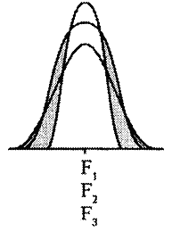
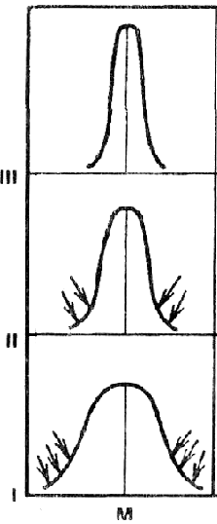
Естественный отбор
Стабилизирующий
постоянные условия
норма реакции сужается; сохраняется среднее значение признака

Slide 25
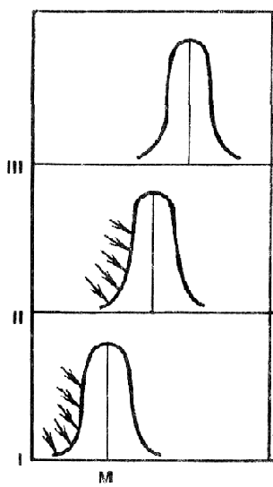
Естественный отбор
Движущий
условия постепенно изменяются
норма реакции сменяется постепенно; возникает новое значение признака

Slide 26
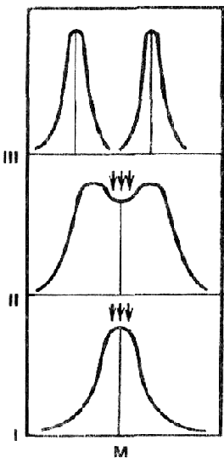
Естественный отбор
Дизруптивный (разрывающий)
условия изменяются резко
норма реакции разрывается; формируются две или несколько новых норм реакции (полиморфизм)

Slide 27
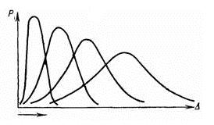
Естественный отбор
Дестабилизирующий
условия среды неоднородные
норма реакции расширяется

Slide 28
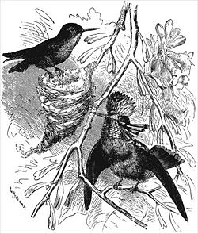
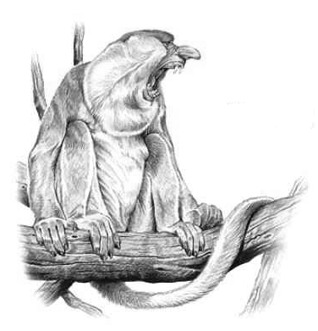
Естественный отбор
Половой
частный случай естественного отбора
половой диморфизм
выбор полового партнёра
внутриполовой отбор
межполовой отбор
Результат – потомство оставляют наиболее активные, здоровые самцы

Slide 29
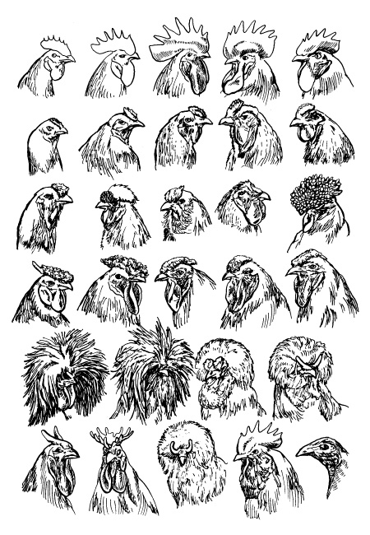
Искусственный отбор
Формы отбора
Сравнительная характеристика естественного и искусственного отборов
стр. 40 - 41

Slide 30
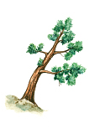
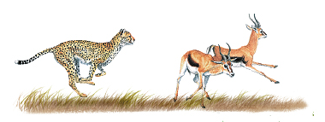
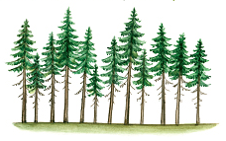
Борьба за существование
внутривидовая
межвидовая
борьба с неблагоприятными условиями среды

Slide 31
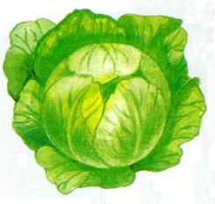
Использование человеком знаний о формах борьбы за существование
Какие знания о формах борьбы за существование необходимы фермеру при выращивании белокочанной капусты? Ответ поясните.

Slide 32
Использование человеком знаний о формах борьбы за существование
внутривидовая конкуренция (окучивание, подкормка, обильный полив, рыхление)
межвидовая борьба (капустная белянка, слизни)
борьба с неблагоприятными факторами среды (семена высевают в парник, пикировка)

Slide 33
Изоляция
географическая
биологическая
экологическая
временная
механическая
этологическая
генетическая

Slide 34
Приспособленность
морфологическая
этологическая
физиологическая
биохимическая

Slide 35
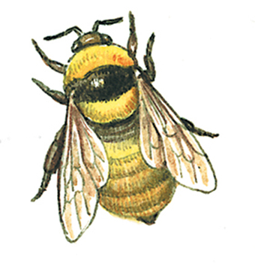
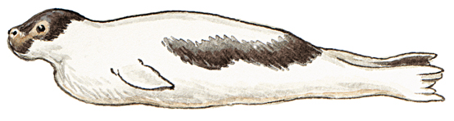
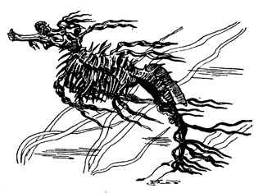
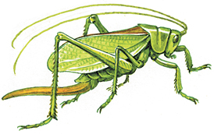
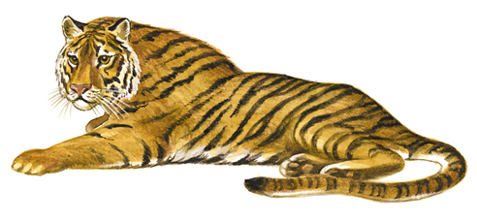
Морфологические приспособления
форма тела
покровительственная окраска
расчленяющая окраска
предостерегающая окраска
маскировка
мимикрия
средства пассивной защиты

Slide 36
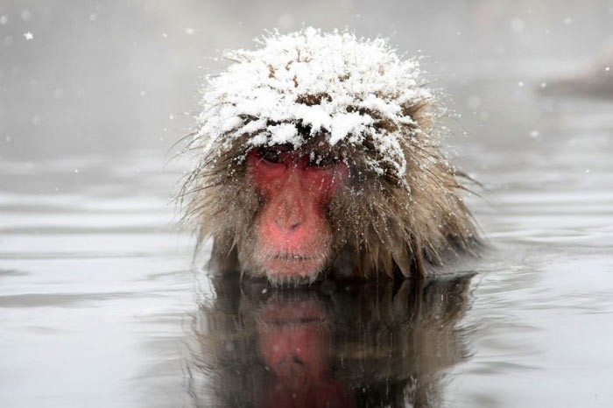
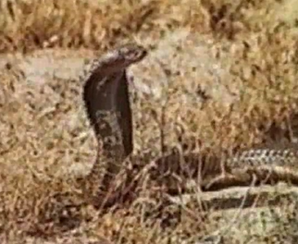
Этологические приспособления
Приспособительное поведение (замирание, угрожающая поза, запасание корма)
Брачное поведение
Избегание хищников
Миграции
Приобретение этологических приспособлений животными
Забота о потомстве

Slide 37
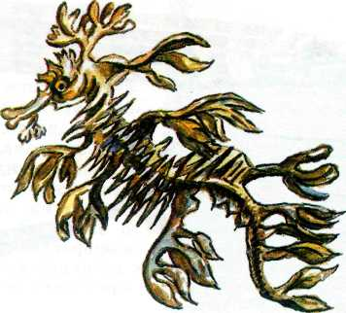
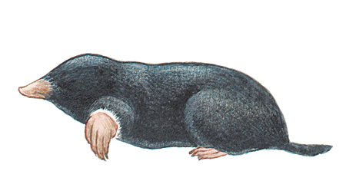
Происхождение приспособлений
Мутации, комбинации
Борьба за существование
Естественный отбор

Slide 38
Значение и характер приспособлений
Приспособления организмов к среде обитания вырабатываются в процессе эволюции (исторического развития) под действием естественных причин;
все приспособления носят относительный и временный характер, так как помогают выживать организму только в тех условиях, в которых они возникли;
при изменении среды обитания приспособления теряют своё значение

Slide 39
Доказательства относительной целесообразности приспособлений
Защитные приспособления организмов от одних врагов оказываются неэффективными от других (мангусты поедают ядовитых змей);
Нецелесообразность поведения (этологические адаптации) организмов (ночные бабочки летят на свет электрической лампочки и погибают, обжигая крылья);
Полезный в одних условиях орган становится бесполезным в других (плавательная перепонка на лапах у горного гуся, который хорошо ходит, бегает и практически не садится на воду)

Slide 40
Видообразование
аллопатрическое
симпатрическое
географическое
гибридогенное
экологическое
полиплоидизация
П
ДВ
ГР
ЭР
П
Г
В
В

Slide 41
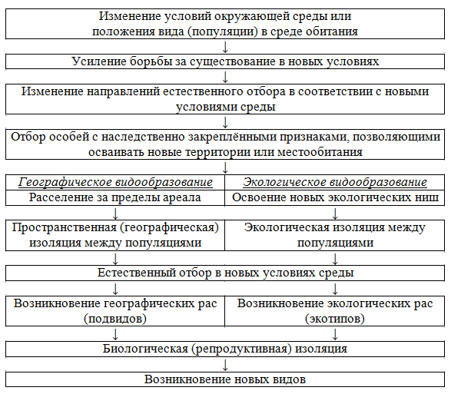
Последовательность процессов при видообразовании

Slide 42
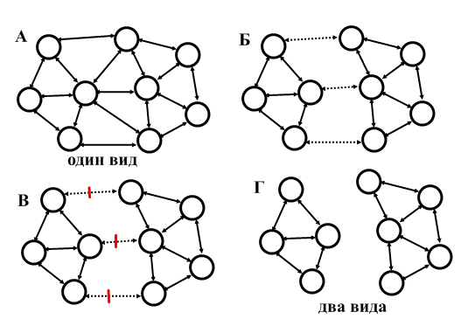
Схема географического видообразования

Slide 43
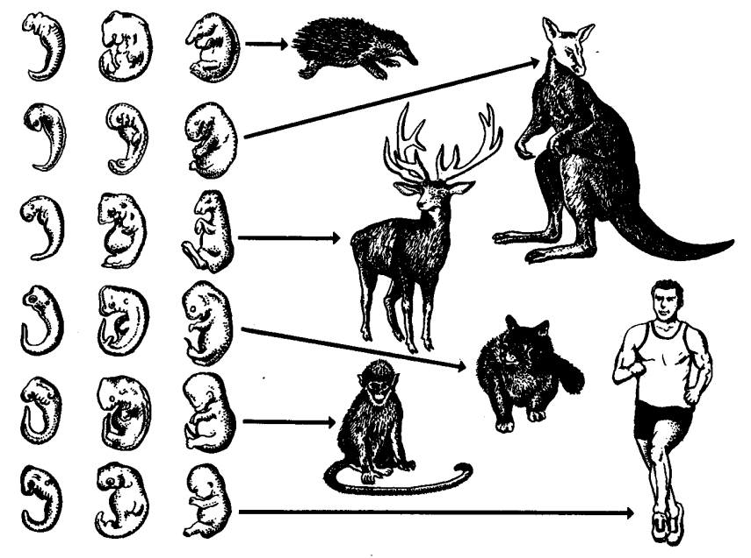
Доказательства эволюции
1. Эмбриологические
Биогенетический закон
Закон зародышевого сходства
Наличие одноклеточной стадии в онтогенезе
Сходство гаметогенеза

Slide 44
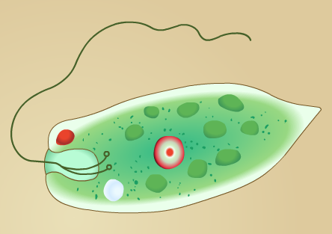
Доказательства эволюции
2. Сравнительно-анатомические
Формы, сочетающие в себе признаки нескольких крупных систематических единиц

Slide 45
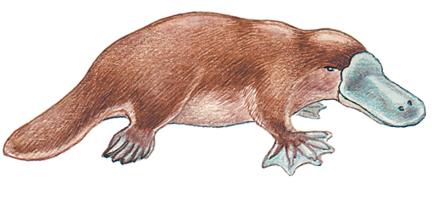
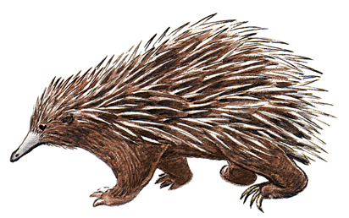
Доказательства эволюции
2. Сравнительно-анатомические
Промежуточные формы

Slide 46
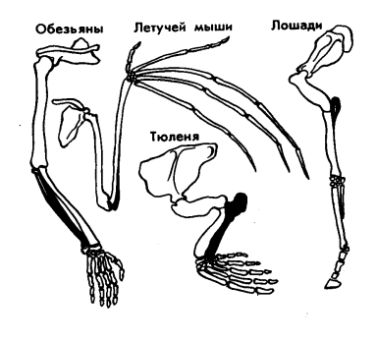
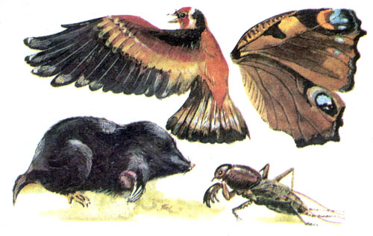
Доказательства эволюции
2. Сравнительно-анатомические
Гомологичные и аналогичные органы

Slide 47
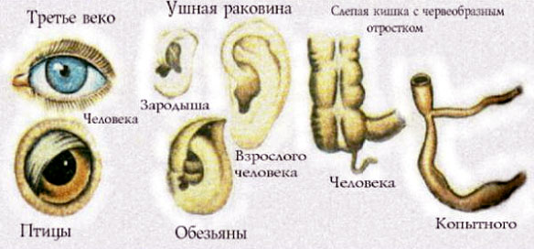
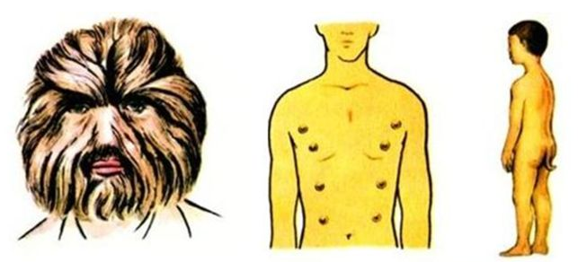
Доказательства эволюции
2. Сравнительно-анатомические
Рудименты и атавизмы

Slide 48
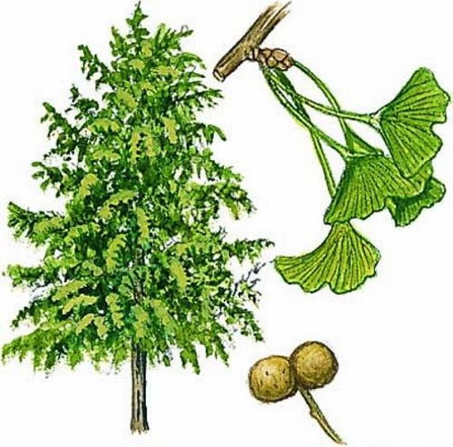
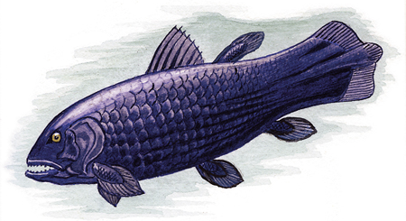
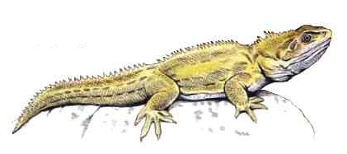
Доказательства эволюции
2. Сравнительно-анатомические
Реликтовые виды

Slide 49
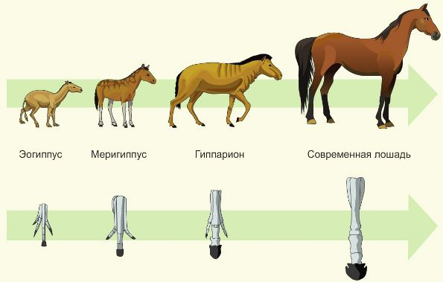
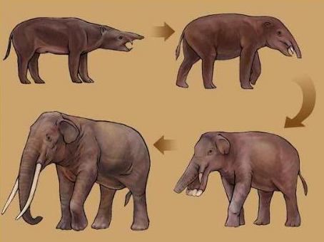
Доказательства эволюции
3. Палеонтологические
Филогенетические ряды

Slide 50
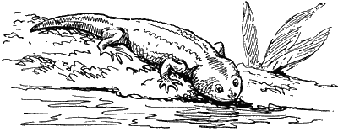
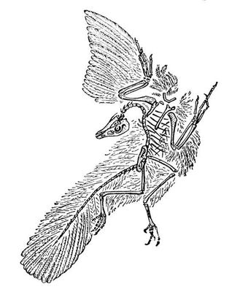
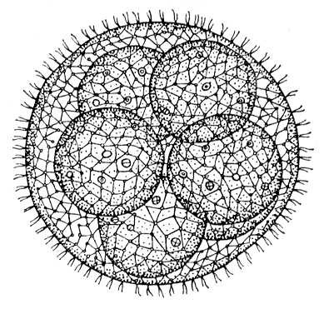
Доказательства эволюции
3. Палеонтологические
Ископаемые переходные формы

Slide 51
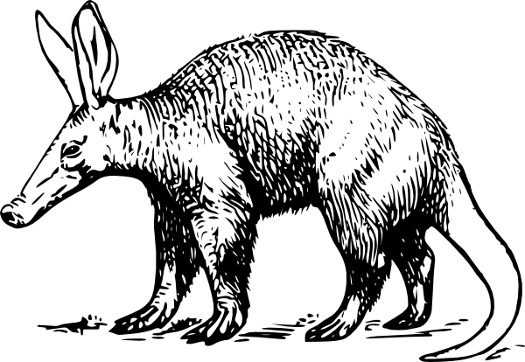
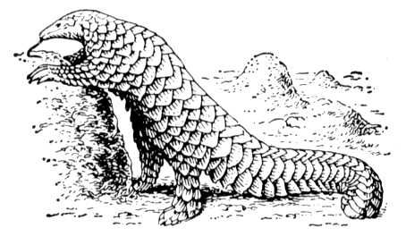
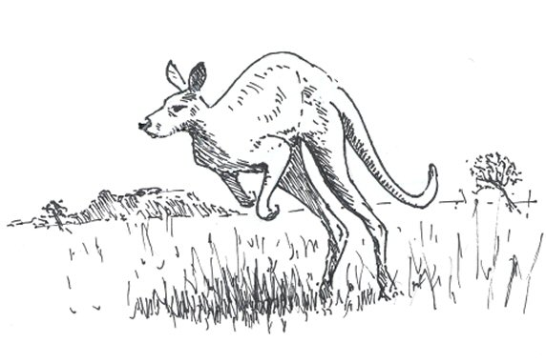
Доказательства эволюции
4. Биогеографические
Флора и фауна материков
Флора и фауна островов
Виды – эндемики

Slide 52

Направления, пути и способы эволюции

Slide 53
Направления эволюции
Биологический прогресс
Увеличение численности
Расширение ареала
Образование новых видов
Биологический регресс
Уменьшение численности
Сужение ареала
Вымирание видов

Slide 54




Пути эволюции
ароморфоз
идиоадаптация
общая дегенерация

Slide 55



Способы эволюции
дивергенция
конвергенция
параллелизм
филетическая эволюция

Slide 56

Соотношение путей эволюции

Slide 57


Принципы современной классификации

Slide 58
Основные этапы эволюции
Растения | Животные
Переход от гаплоидности к диплоидности. Утрата связи процесса полового размножения с водой; переход от наружного оплодотворения к внутреннему; возникновение двойного оплодотворения. Многоклеточность и разделение тела на органы, развитие проводящей системы, усложнение и совершенствование строения тканей. Опыление с помощью насекомых и распространение семян и плодов животными. | Появление многоклеточности и расчленение всех систем органов. Возникновение твёрдого скелета (наружного у членистоногих и внутреннего – у позвоночных). Развитие центральной нервной системы. Развитие общественного поведения в разных группах высокоорганизованных животных.

Slide 59

Схема эволюционных изменений у растений

Slide 60


Примеры новых заданий

Slide 61

Дополнение схемы (№ 1) - БУ
Рассмотрите предложенную схему классификации видов изменчивости. Запишите в ответе пропущенный термин, обозначенный на схеме знаком вопроса.
комбинативная

Slide 62
Работа с текстом (№ 15) - ПУ
Прочитайте текст. Выберите 3 предложения, в которых даны описания морфологического критерия вида вишни кустарниковой. Запишите в таблицу цифры, под которыми они указаны.
Вишня кустарниковая – это низкий кустарник или небольшое дерево высотой 3 – 6 м. (2) Кора бурая, листья в форме эллипса, заострённые. (3) Вишня кустарниковая является одной из родоначальниц сортов вишни обыкновенной. (4) Растёт в России в европейской части страны и на юге Западной Сибири. (5) Цветки белые, собраны по 2 – 3 в соцветие зонтик. (6) Цветёт вишня в апреле – мае, а плоды созревают в начале лета.
Ответ:
1
2
5

Slide 63
Установление соответствия (№ 16) - ПУ
Установите соответствие между этологической приспособленностью и животными. Запишите в таблицу цифры, под которыми они указаны.
 | ЖИВОТНОЕ |  | ЭТОЛОГИЧЕСКАЯ ПРИСПОСОБЛЕННОСТЬ
А) | опоссум | 1) | приспособительное поведение
Б) | крыса | 2) | забота о потомстве
В) | морской конёк
Г) | колюшка
Д) | гремучая змея
Е) | наездник
Ответ:
1
1
2
2
1
2

Slide 64
Последовательность (№ 19) - ПУ
Установите последовательность этапов экологического видообразования. Запишите в таблицу соответствующую последовательность цифр.
1) экологическая изоляция между популяциями
2) биологическая (репродуктивная) изоляция
3) естественный отбор в новых условиях среды
4) возникновение экологических рас (экотипов)
5) возникновение новых видов
6) освоение новых экологических ниш
Ответ: | 6 | 1 | 3 | 4 | 2 | 5

Slide 65


Дополнение таблицы (№ 20) - ПУ
Рассмотрите рисунок с изображением колибри и муравьеда и определите тип приспособления, форму естественного отбора и путь эволюции, которые привели к формированию таких приспособлений у данных животных. Заполните пустые ячейки таблицы, используя термины, приведённые в списке. Для каждой ячейки, обозначенной буквами, выберите соответствующий термин из предложенного списка. Запишите в таблицу выбранные цифры под соответствующими буквами.

Slide 66
Дополнение таблицы (№ 20) - ПУ
Тип приспособления | Форма естественного отбора | Путь эволюции
__________ (А) | ___________ (Б) | ___________ (В)
1) | движущая
2) | дизруптивная
3) | дегенерация
4) | идиоадаптация
5) | дивергенция
6) | специализация
7) | половой диморфизм
Ответ:
6
1
4

Slide 67

ВПР – 2017
Задание № 4. БУ
Изучите рисунок. Благодаря какому процессу образовалось такое многообразие изображённых организмов?
Искусственный отбор или мутационная (наследственная) изменчивость

Slide 68

ВПР – 2017
Задание 16. ПУ
На рисунке изображён археоптерикс – вымершее животное, обитавшее 150–147 млн лет назад. Используя фрагмент геохронологической таблицы, установите эру и период, в который обитал данный организм, а также его возможного предка уровня класса (надотряда) животных.

Slide 69


Slide 70
ВПР – 2017
Задание № 16.
Ответ:
Эра – мезозойская
Период – юрский
Возможный предок – древние пресмыкающиеся или пресмыкающиеся или рептилии или динозавры

Slide 71

СПАСИБО
ЗА
ВНИМАНИЕ!
С НАСТУПАЮЩИМ НОВЫМ ГОДОМ!

